Slide 1
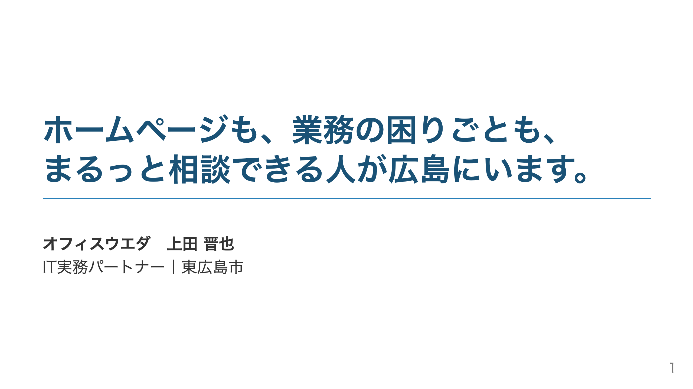
Notes:
話者ノート： 表紙。名刺交換後、資料を開く前に「ちょっとだけ、うちのサービスの紹介させてもらってもいいですか？」と一言。

Slide 2
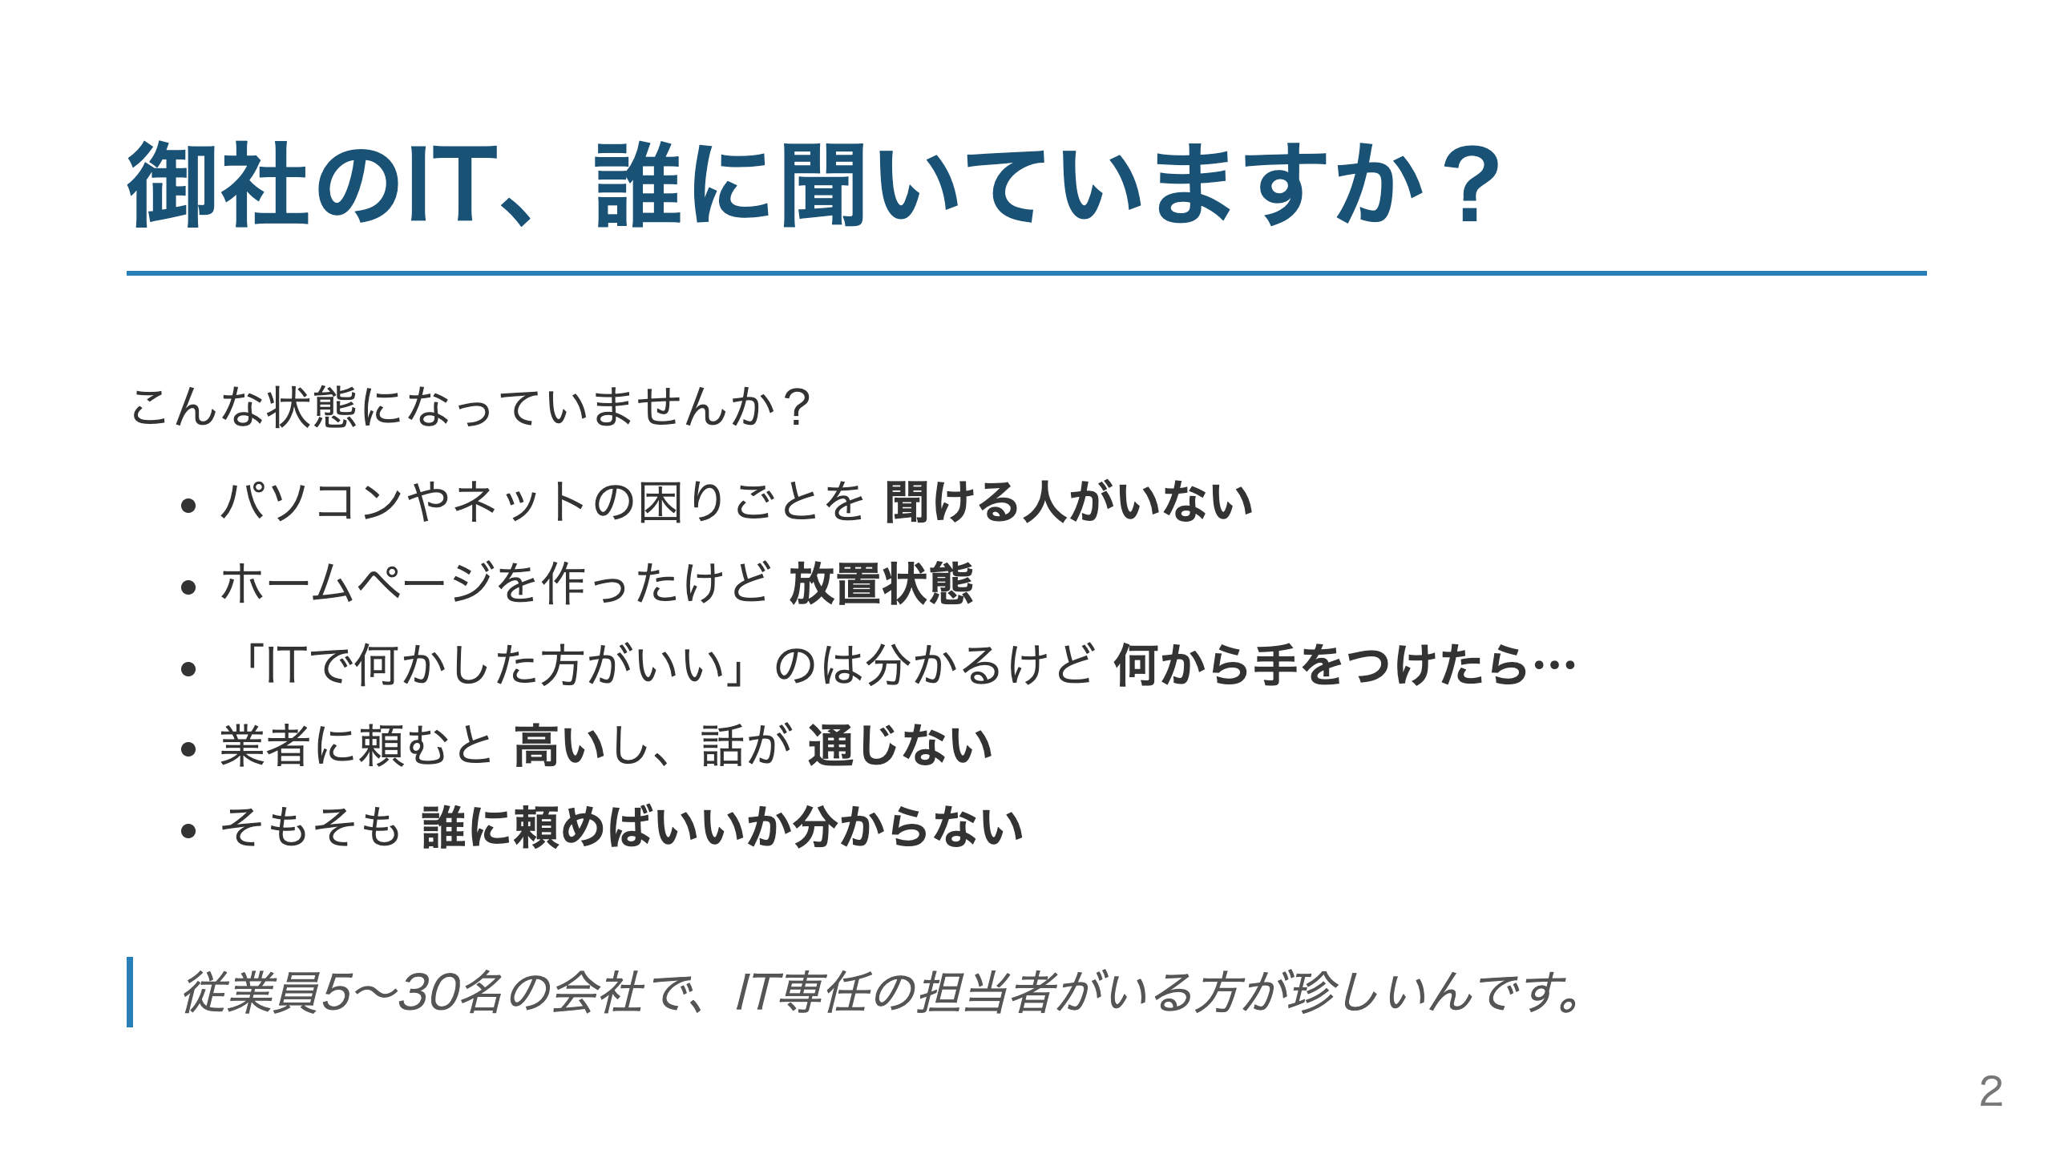
Notes:
話者ノート： 共感パート。「どれか当てはまるものありますか？」と聞きながら進める。 ほぼ100%「全部当てはまる」と言われるはず。

Slide 3
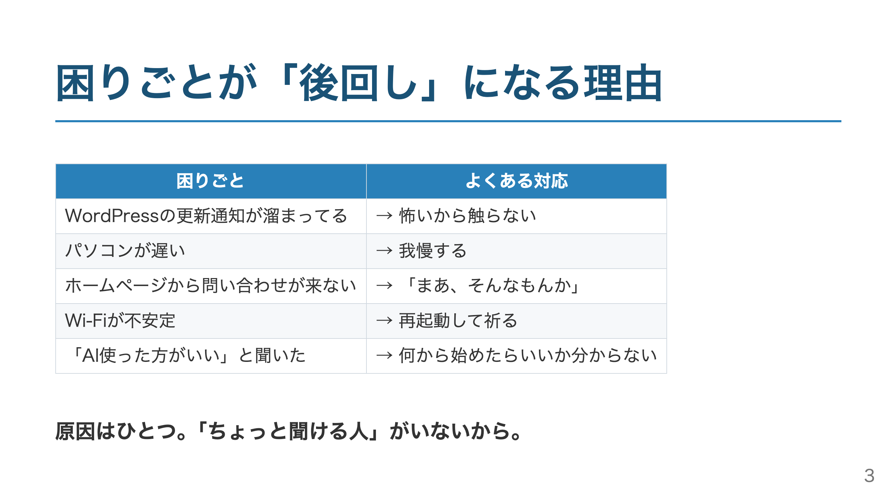
Notes:
話者ノート： 笑いを取れるスライド。「再起動して祈る、これ結構あるんですよね」と軽く。 核心は「聞ける人がいない」こと。ここでうなずいてもらえたら成功。

Slide 4
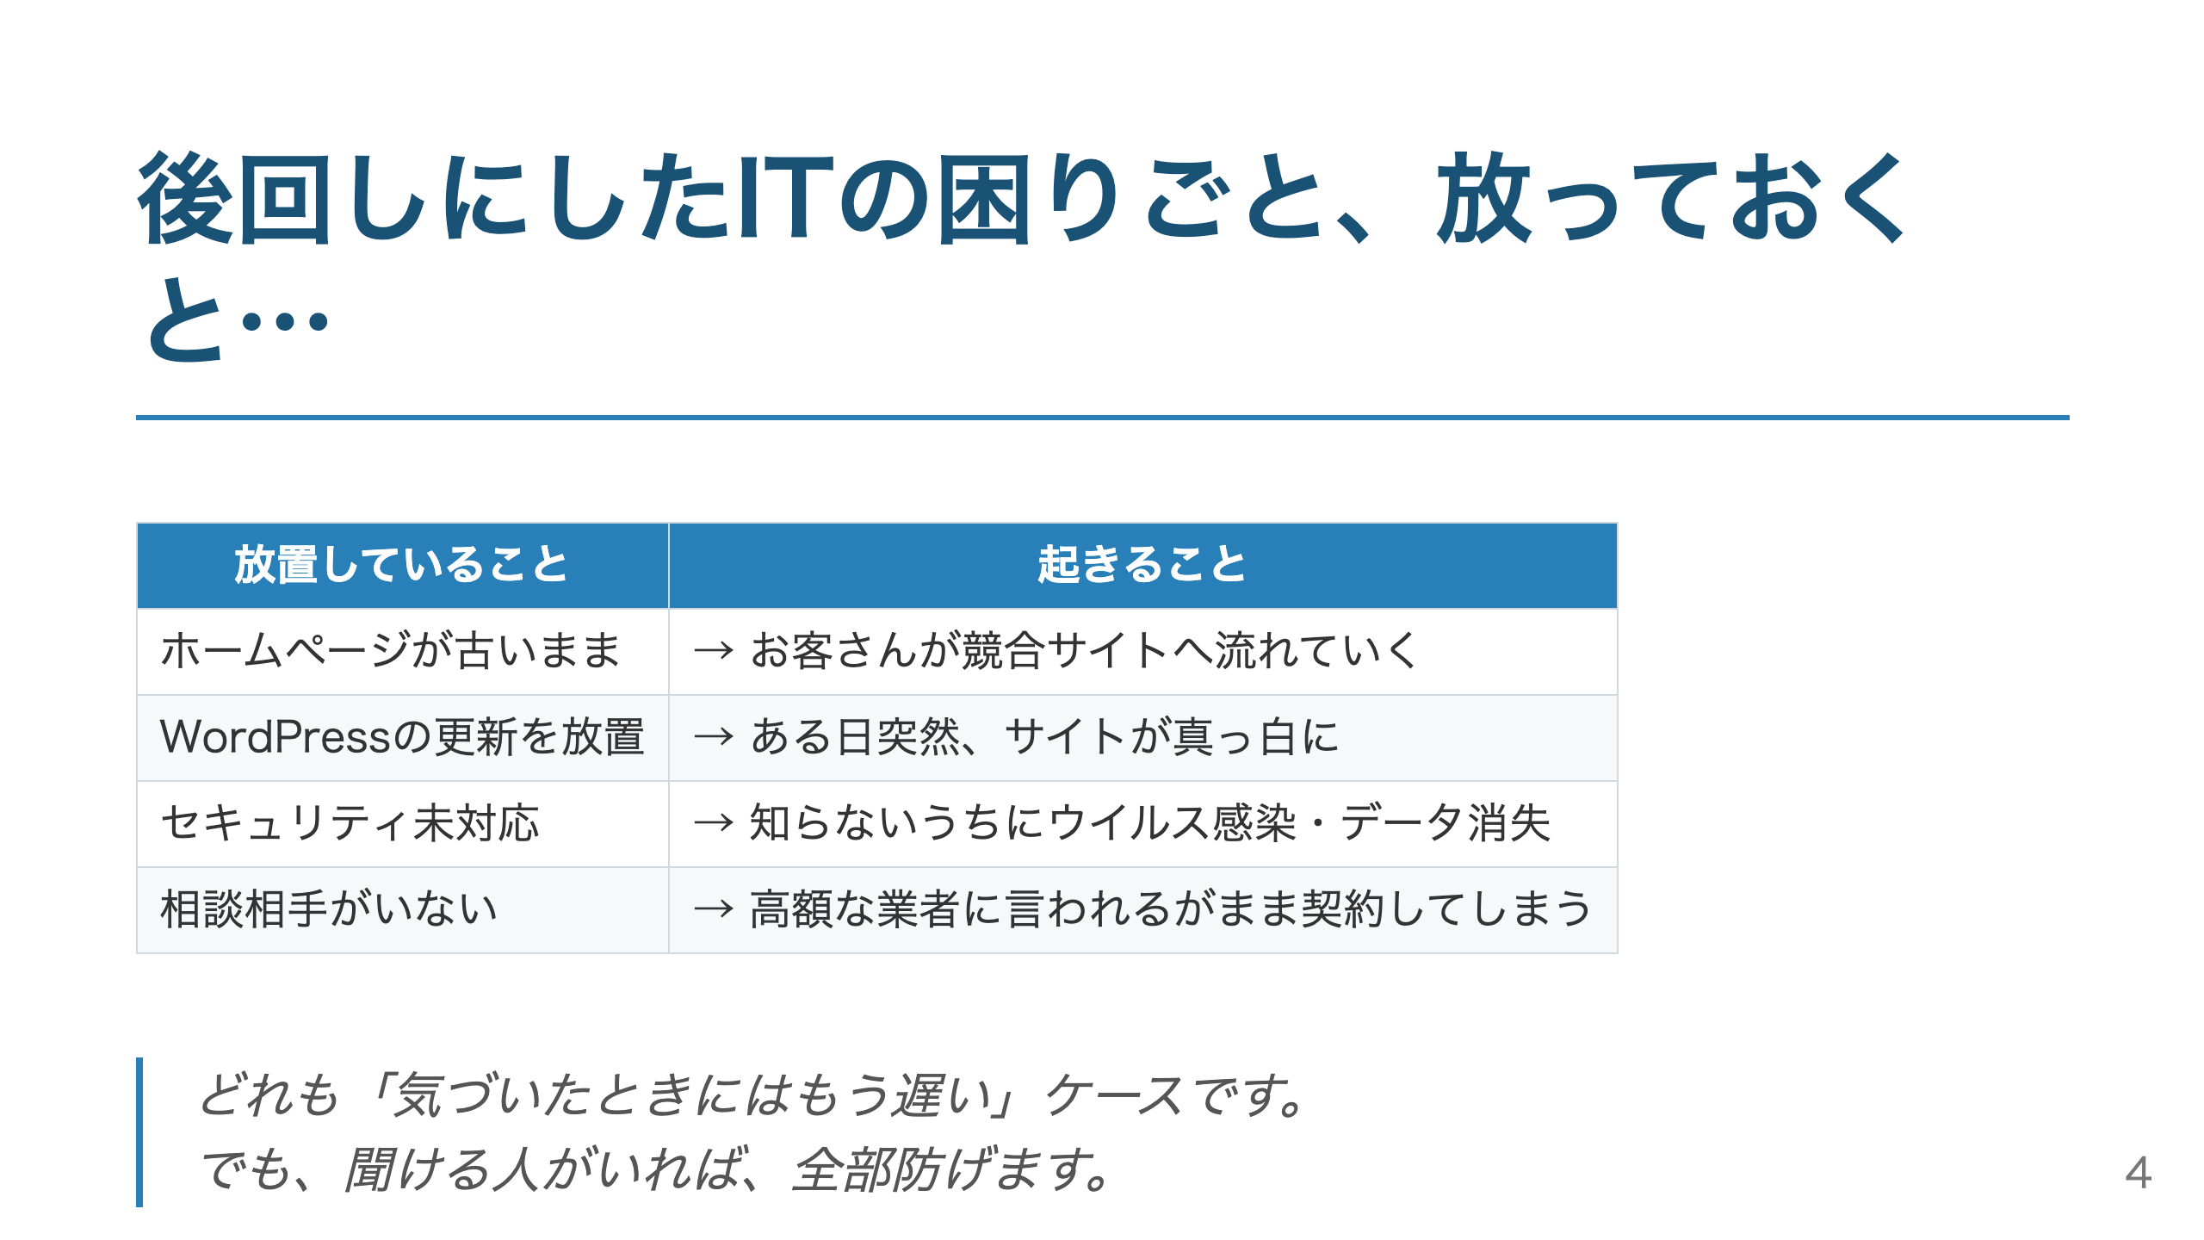
Notes:
話者ノート： 恐怖を煽りすぎない。淡々と事実を伝える。 「実際に、更新放置でサイトが表示できなくなった例は結構あります」程度に。 このスライドで「ちゃんとしないと」と思ってもらえたら、次のポジショニングが効く。

Slide 5
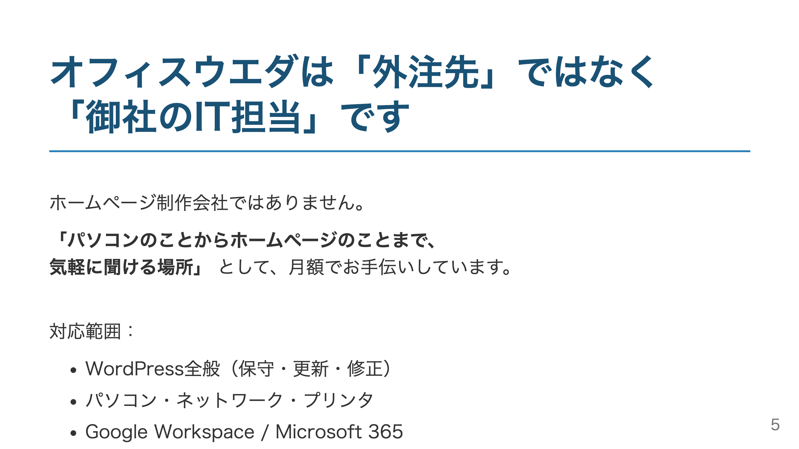
Notes:
話者ノート： ここがポジショニングの核心。「制作会社」ではなく「IT担当」と伝える。 「うちは作るだけの会社じゃないんです。作った後も、それ以外のことも、全部見ます」

Slide 6
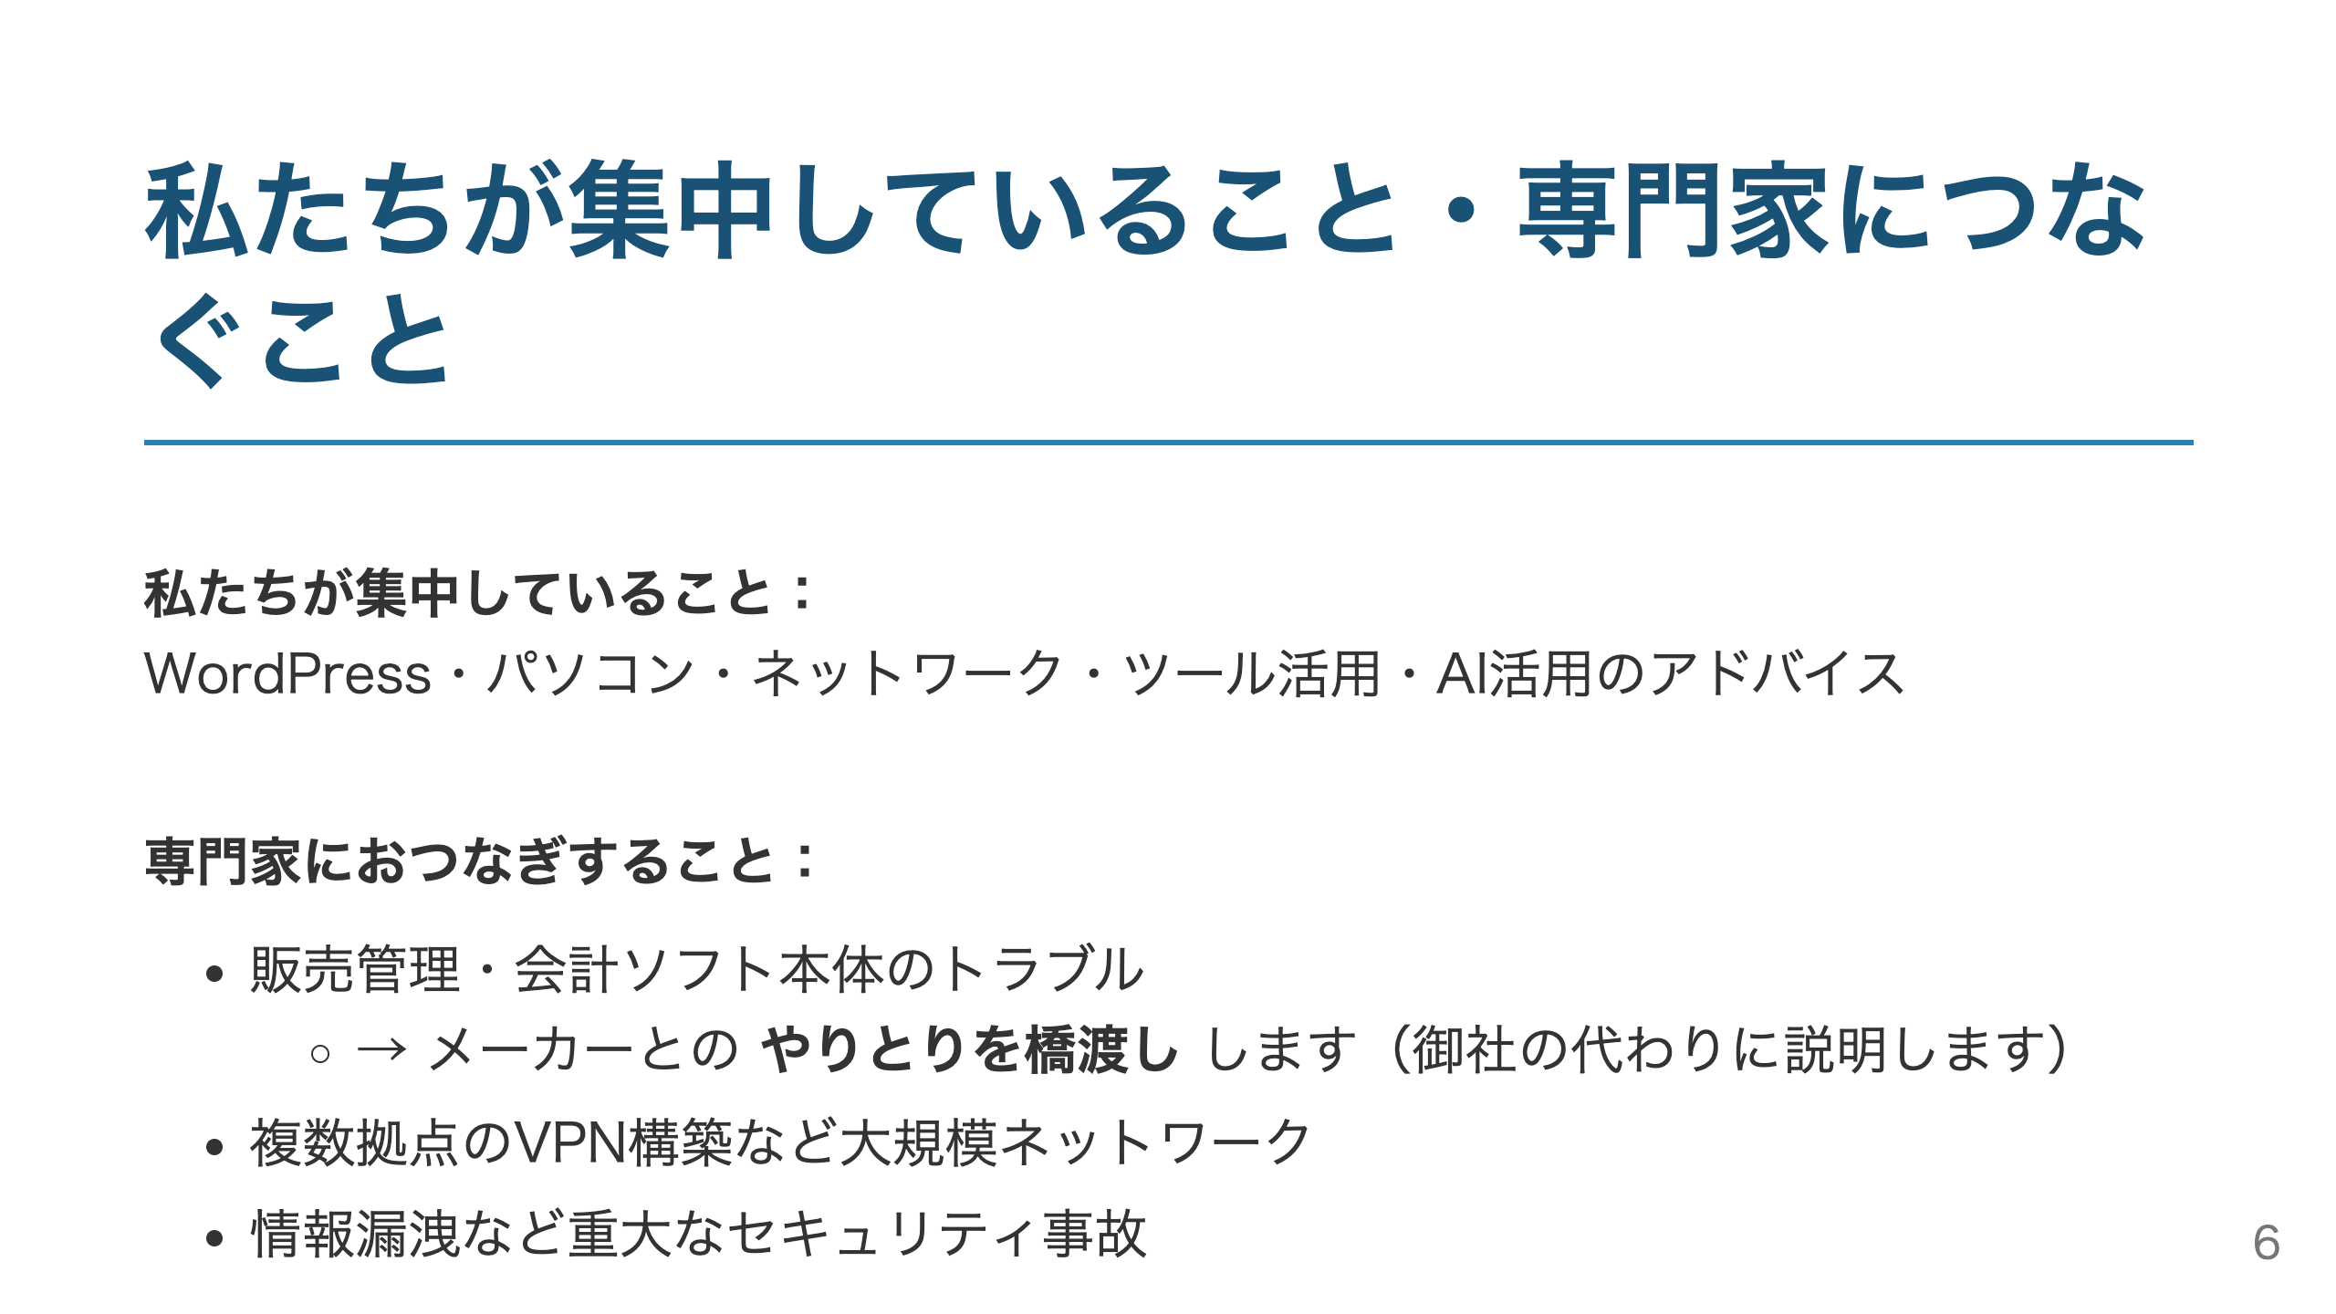
Notes:
話者ノート： 「できない」ではなく「専門家につなぐ」。ガイドとしての信頼感を保つ。 「メーカー橋渡し」は刺さる。「ベンダーとの電話が通じない」は中小企業あるある。 「なんでもやりますと言わないところが信頼できる」と思ってもらえたら勝ち。

Slide 7
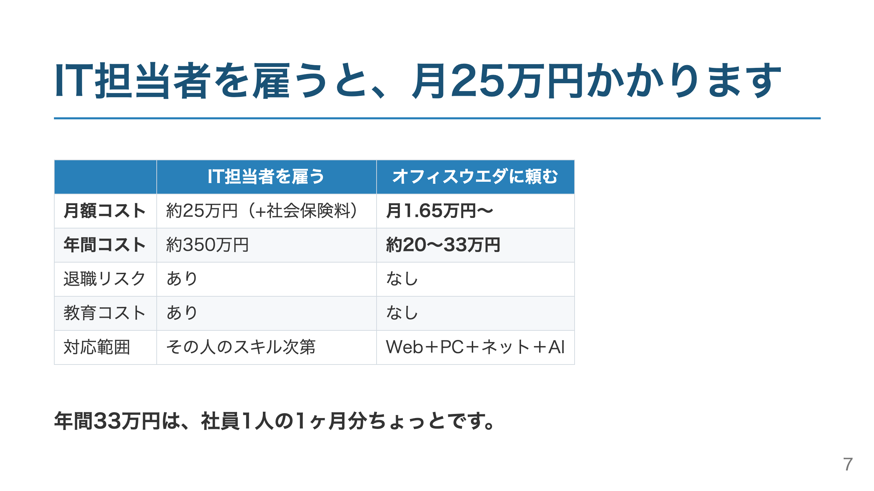
Notes:
話者ノート： 価格の比較対象を「人件費」にするのが最重要。 「他の制作会社と比べていくらですか？」ではなく「人を雇うよりどれだけ安いか」。 年間33万と言うと、ほぼ全員「それなら安い」と思ってくれる。

Slide 8
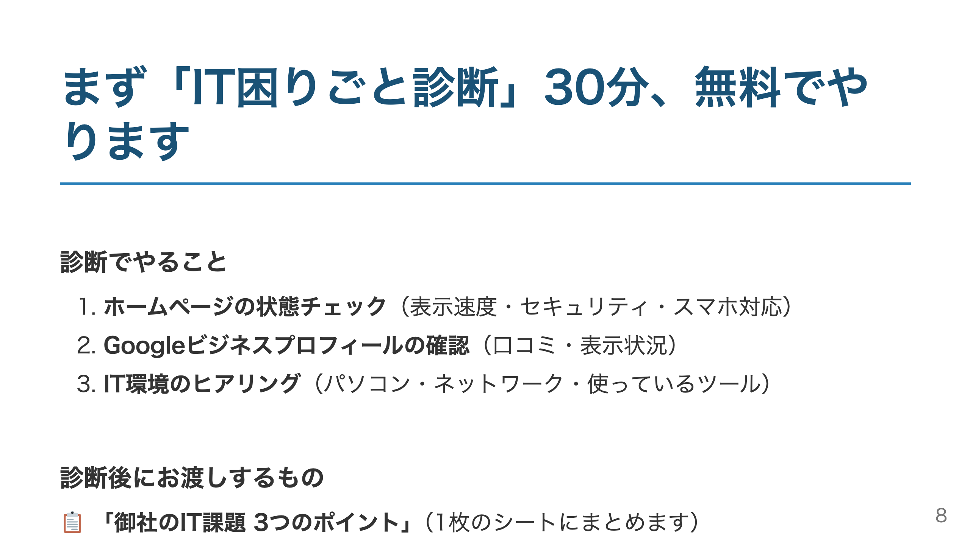
Notes:
話者ノート： 「今日この場で診断の予約いただけたら、来週中にやれます」と具体的に提案。 ここで連絡先を交換するのが最重要アクション。

Slide 9
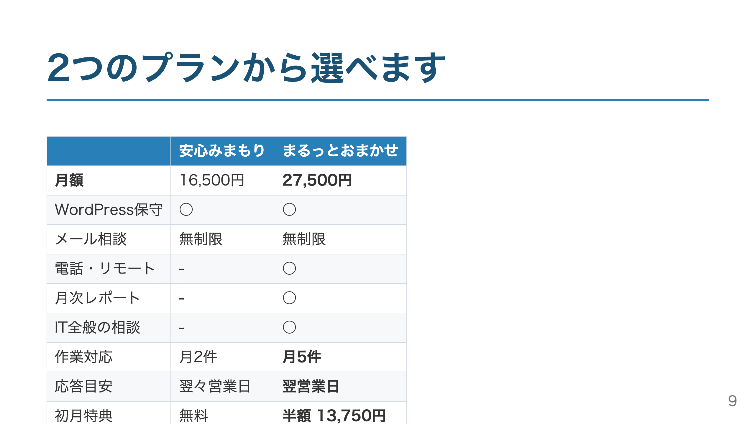
Notes:
話者ノート： ここがクロージングの核心。2択で見せる（がっつりは出さない）。 「安心でも十分なんですけど、正直、月2件ってすぐ使い切るんですよね。 まるっとやと月5件あるんで、毎月のちょっとした変更がストレスなく回ります。」

Slide 10
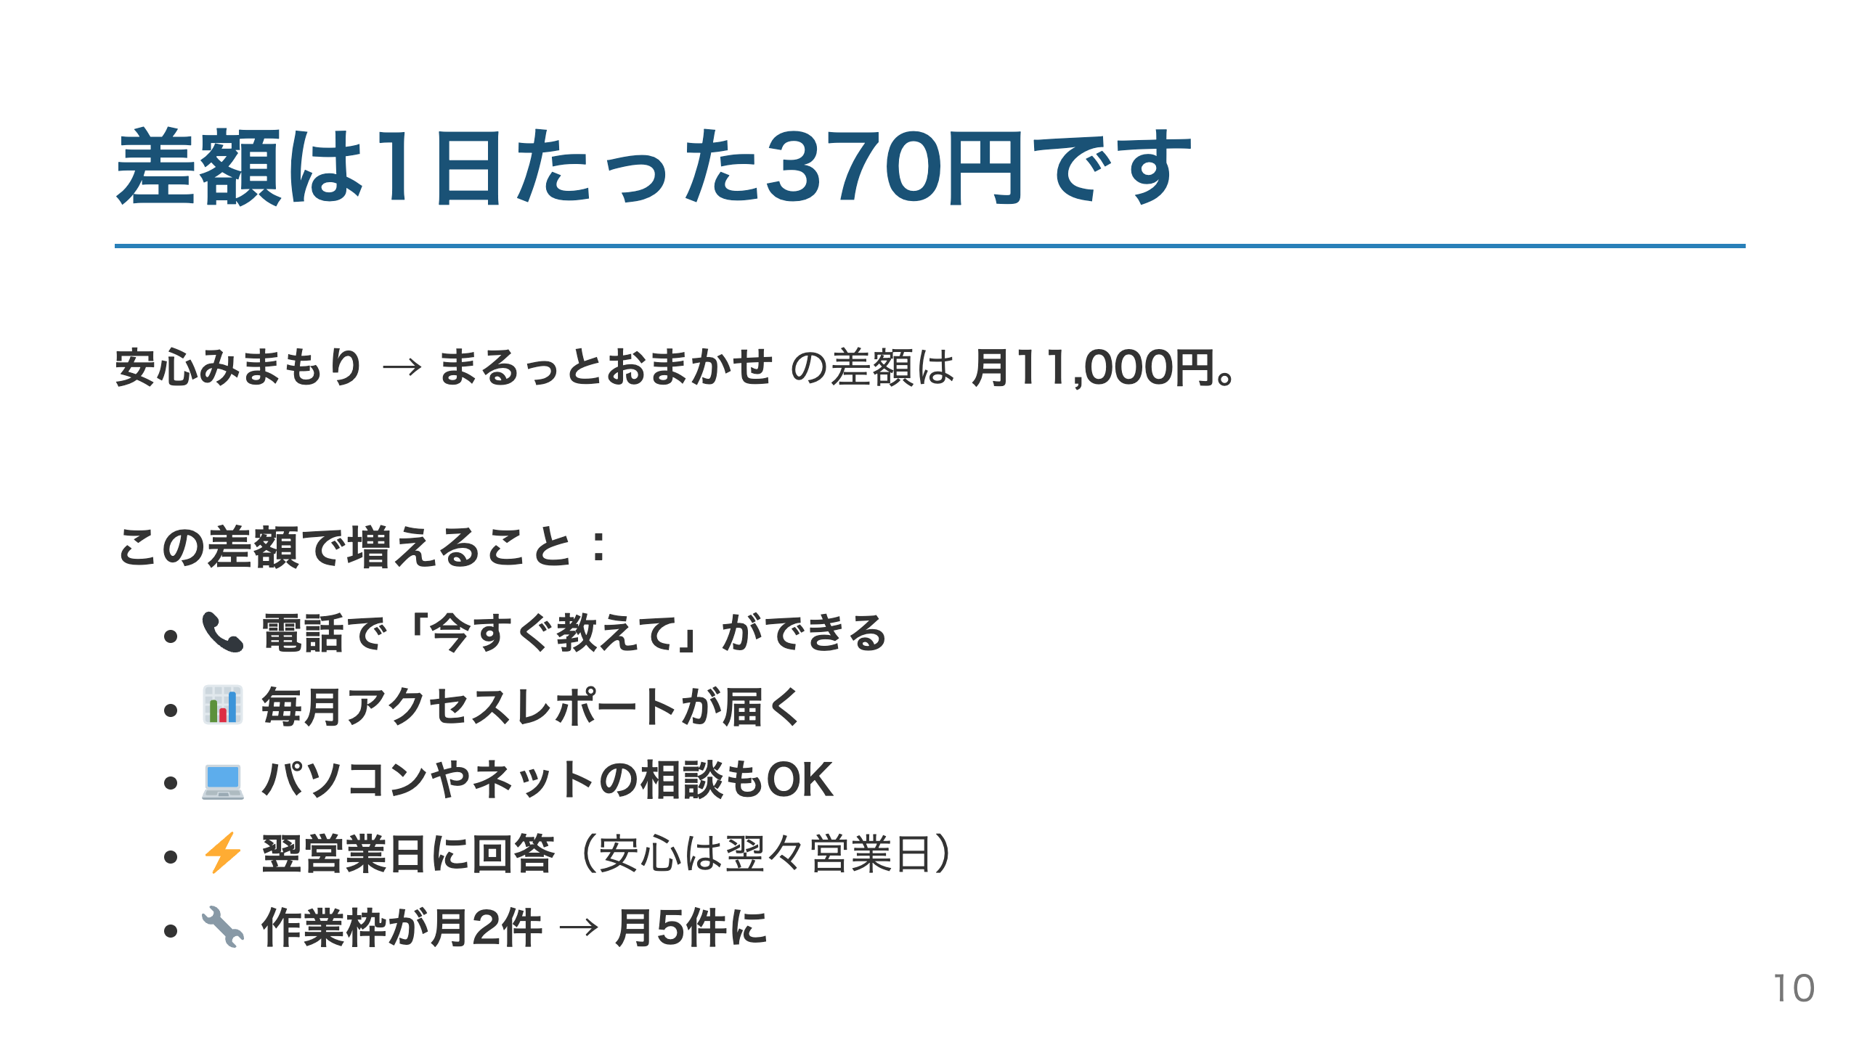
Notes:
話者ノート： 「370円ってコーヒー1杯分ですよ」は言い古されてるけど、この金額感は効く。 迷っている相手には「初月半額の13,750円で試してみて、合わんかったら安心に変更もできます」と。

Slide 11


Slide 12
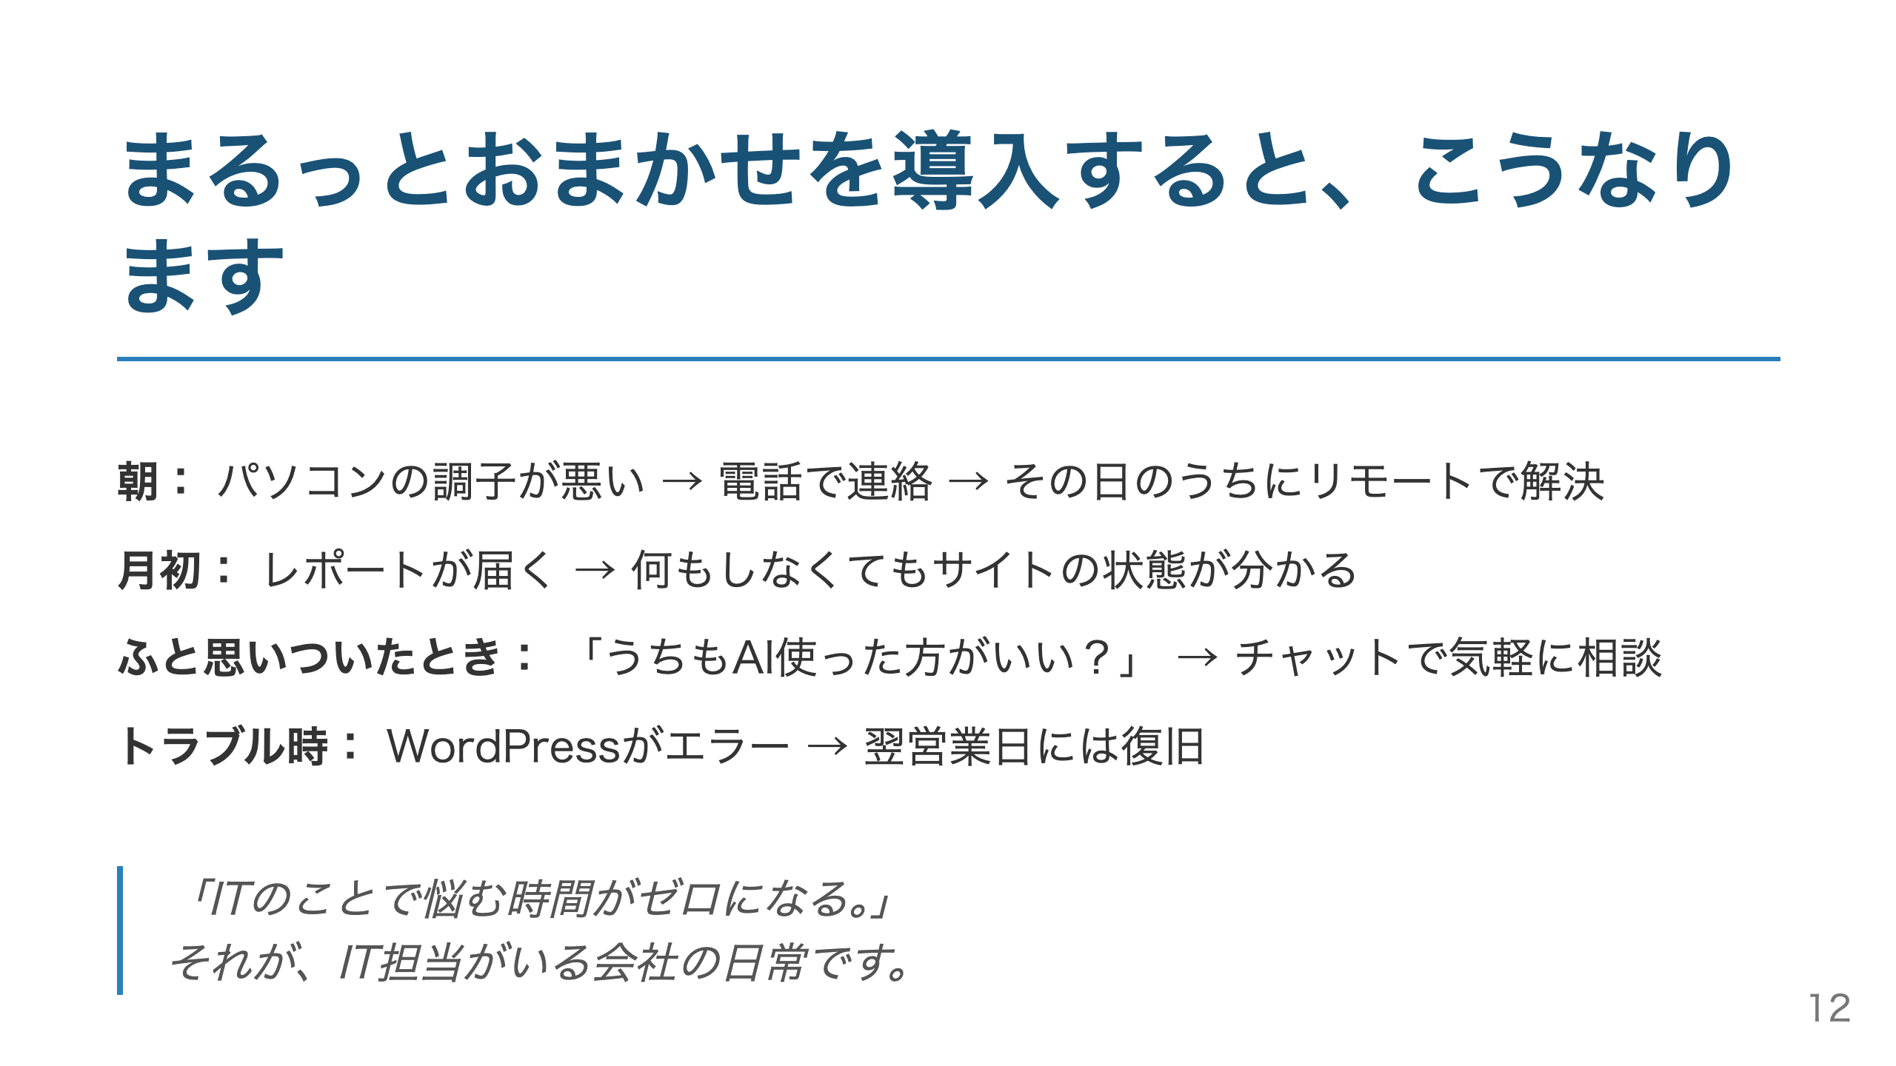
Notes:
話者ノート： 具体的な「ある1日」をイメージさせる。 実績・事例が出てきたら、ここに実際のエピソードを差し替える。 「こういう日常が月2.75万で手に入ります」と締める。

Slide 13
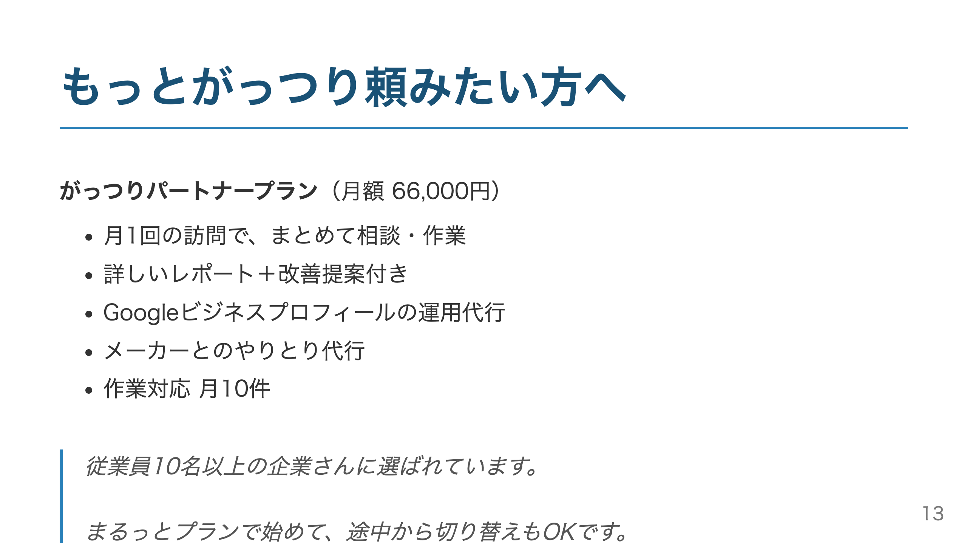
Notes:
話者ノート： このスライドは「相手の規模感が大きい場合」にだけ見せる。 10名以下の企業には飛ばしてOK。「もっとやりたくなったらいつでもアップグレードできます」と軽く触れるだけ。

Slide 14
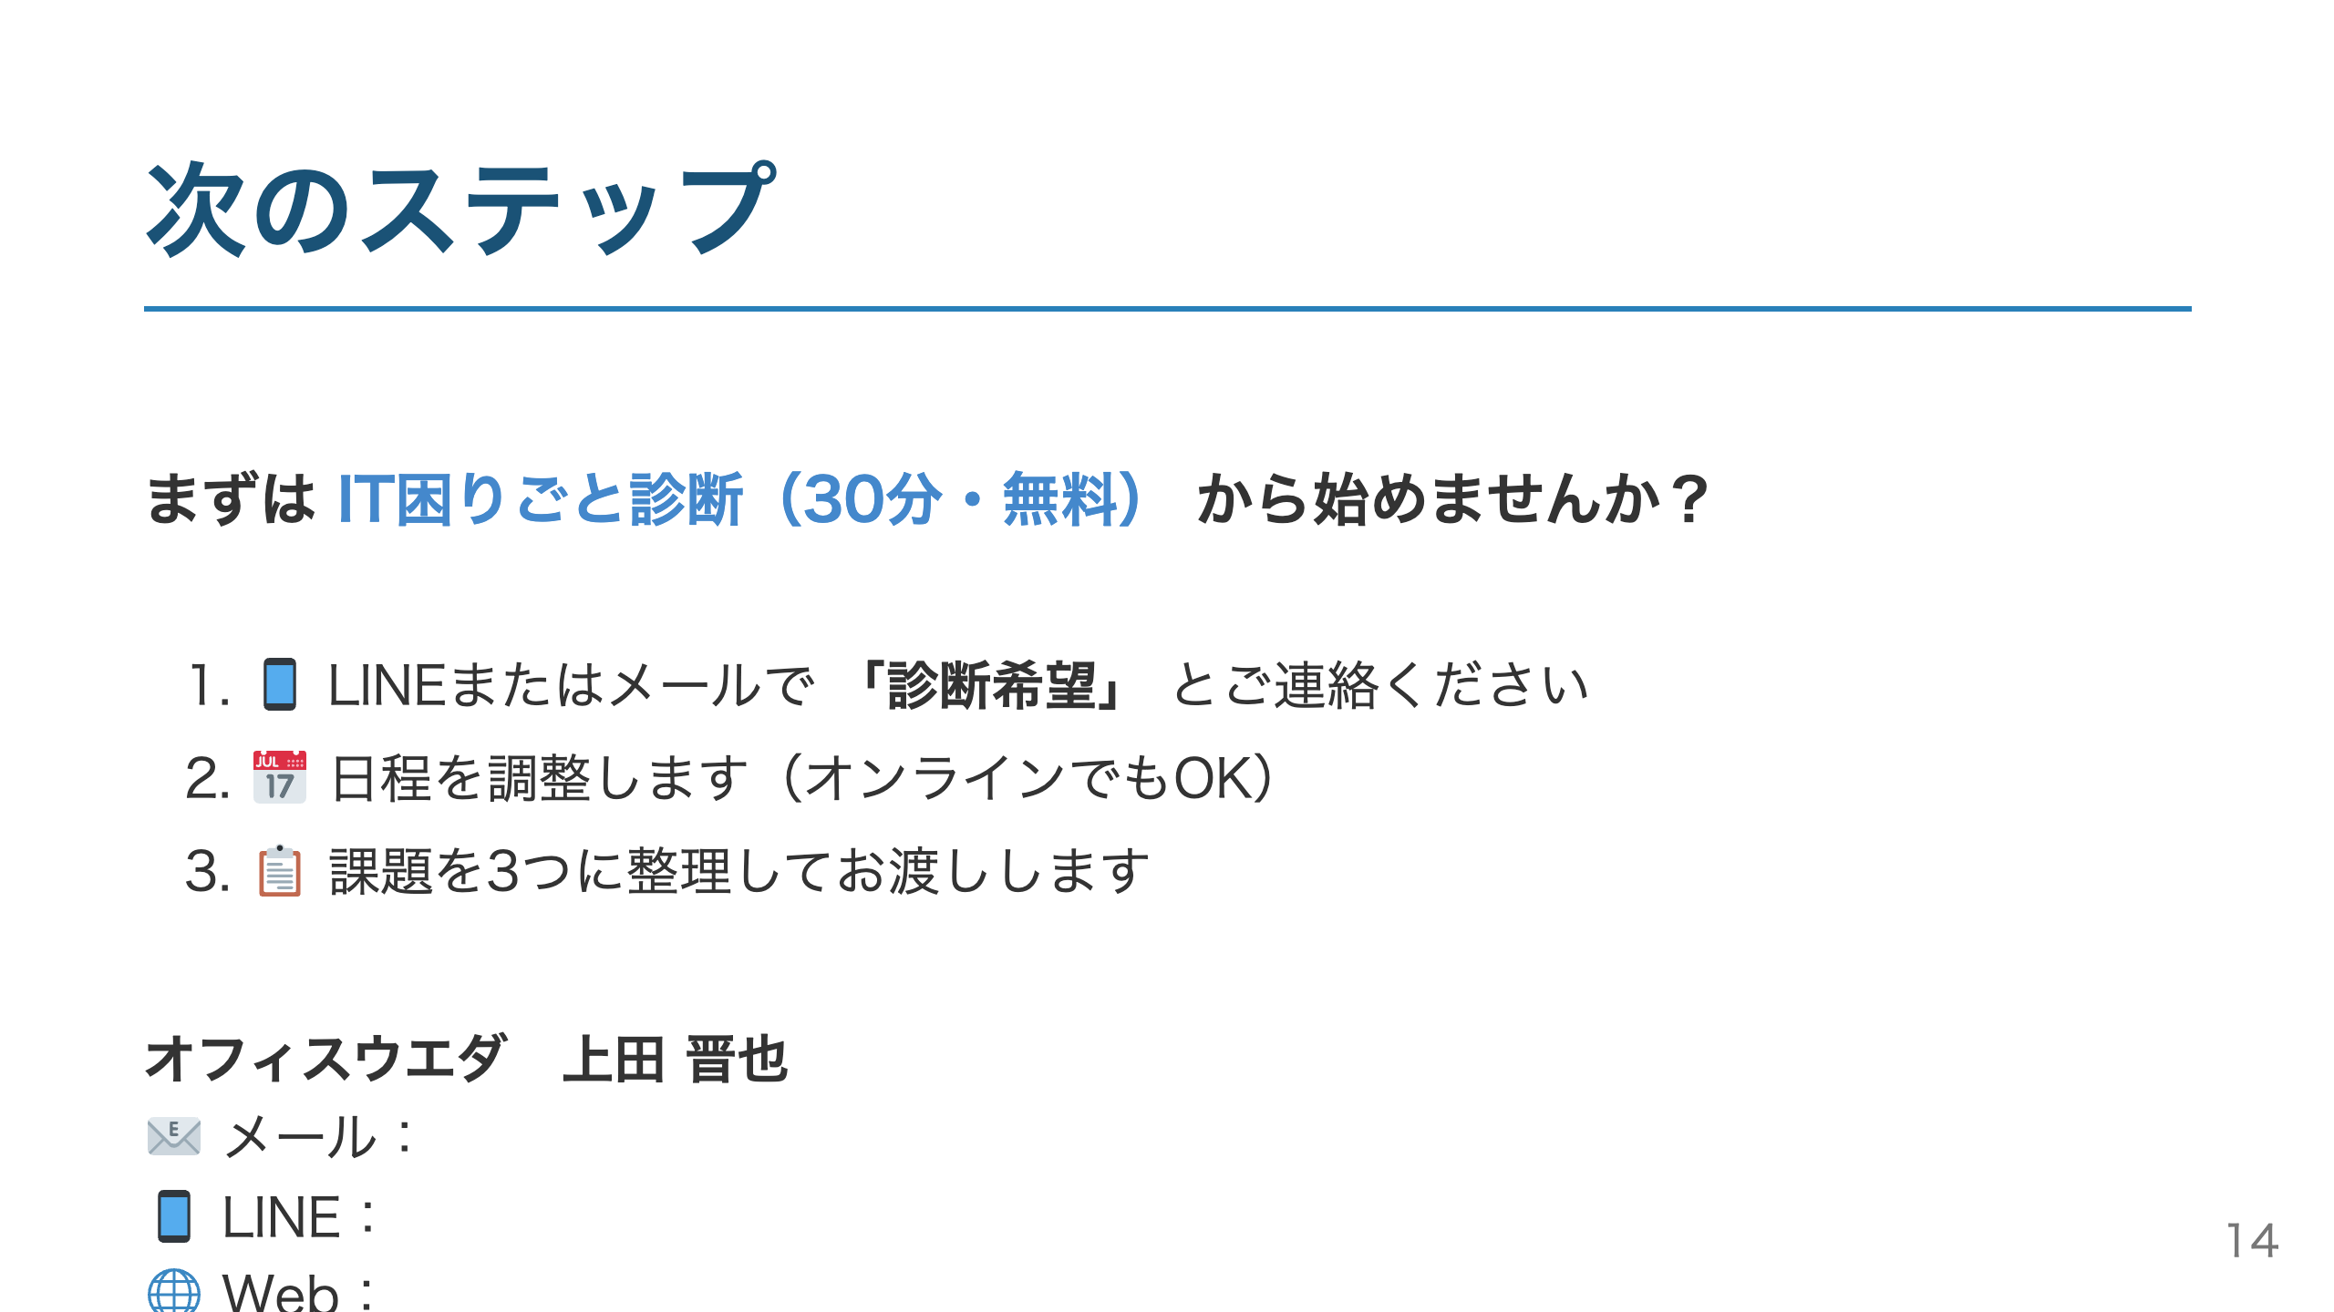
Notes:
メールアドレス LINE ID or QRコード URL 話者ノート： 最後のスライド。「今日この場で予約いただけたら、来週中にやれます」と具体的に。 QRコードを見せてその場でLINE登録してもらうのが理想。 名刺と合わせて渡す。

